Slide 1



Chào mừng
các con tham gia tiết học
Toán

Slide 2



Các con cần:
Chuẩn bị vở ghi, bút mực, bút chì, thước, nháp, …
Tập trung lắng nghe giảng bài và làm bài đầy đủ
Notes:
Để tiết học được hiệu quả, các bạn hãy chuẩn bị SGK Toán, vở ghi, bút, thước. Thứ hai, tập trung lắng nghe bài giảng và làm bài đầy đủ.

Slide 3







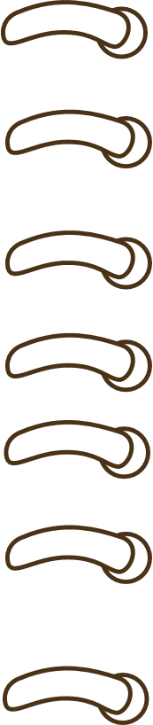

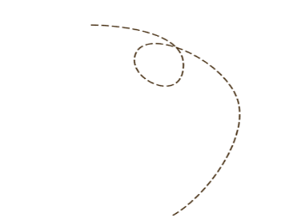





Khởi động

Slide 4



Slide 5



1m 4dm = ….dm
14
A. 14dm
A. 14dm
B. 140dm
C. 5dm

Slide 6

2m = ......cm
200
A. 2cm
B. 20cm
C. 200cm
C. 200cm

Slide 7

2m 5cm = .......cm
205
A. 7cm
B. 205cm
B. 205cm
C. 25cm

Slide 8
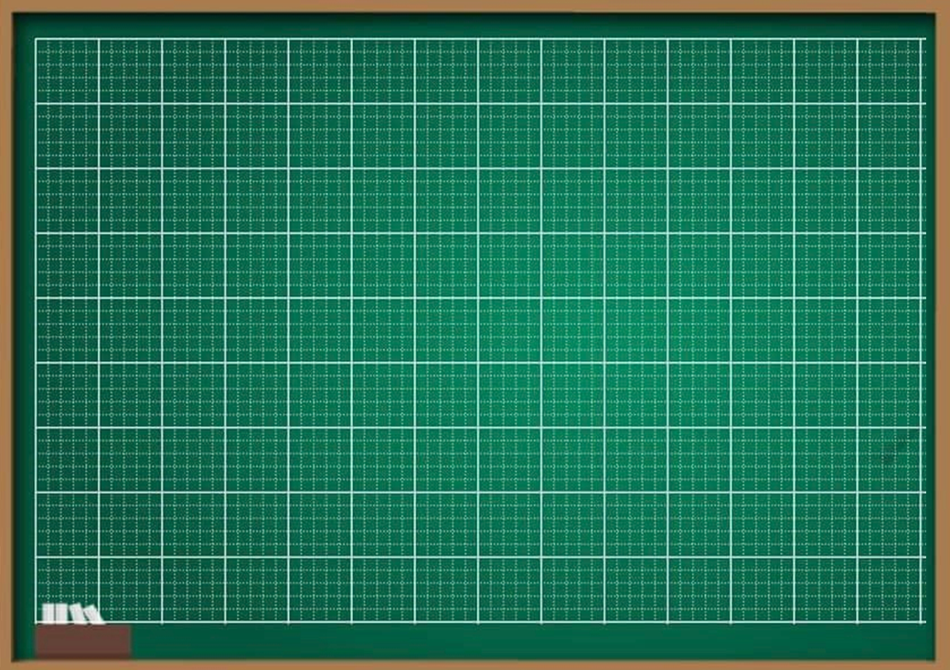
Thứ hai ngày 8 tháng 11 năm 2021
TǨn
Thực hành đo độ dài

Slide 9
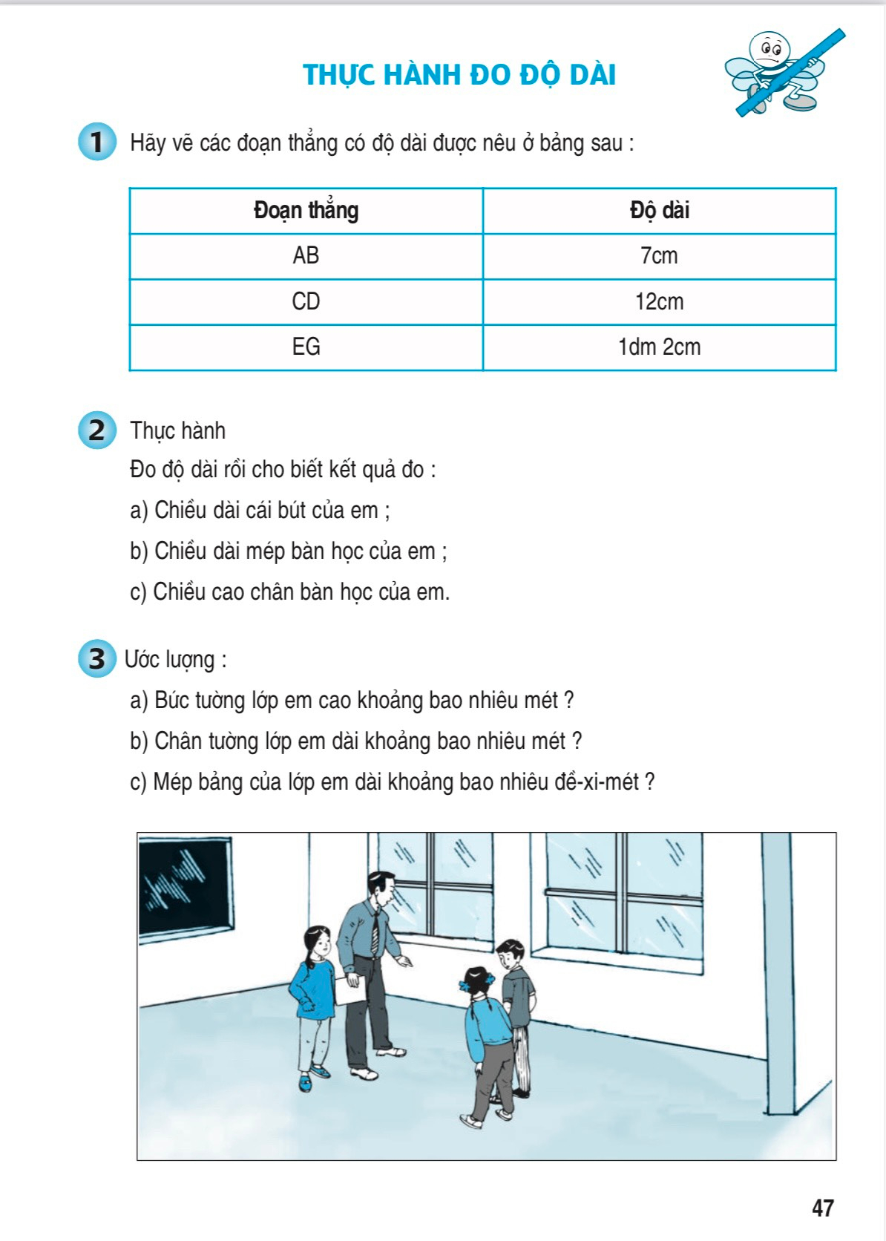

V
M
THỰC HÀNH

Slide 10

Bài 1(T.47). Hãy vẽ các đoạn thẳng có độ dài được nêu ở bảng sau:
Đoạn thẳng
Độ dài
AB
7cm
CD
12cm
EG
1dm 2cm

Slide 11

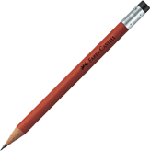
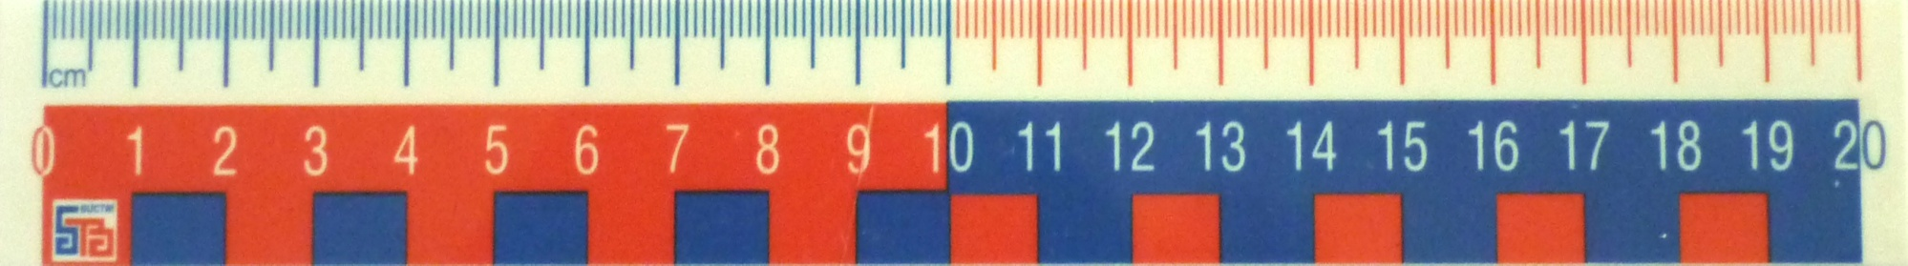
Vẽ đoạn thẳng AB có độ dài 7cm.
7cm
A
B
Cách vẽ 1:
+ Đặt thước, kẻ một đoạn thẳng bắt đầu từ vạch ghi số 0 đến vạch ghi số 7.
+ Nhấc thước ra, ghi chữ A và B ở hai đầu đoạn thẳng. Ta có đoạn thẳng AB dài 7cm.

Slide 12
Vẽ đoạn thẳng AB có độ dài 7cm.
7cm
A
B
Cách vẽ 2:
- Dùng thước kẻ sẵn một đường thẳng. Lấy điểm A trùng với vạch ghi số 0 và điểm B trùng với vạch ghi số 7.
- Nối 2 điểm với nhau, nhấc thước ra. Ta có đoạn thẳng AB dài 7cm.

Slide 13


Vẽ đoạn thẳng CD có độ dài 12cm.
12cm
C
D

Slide 14


Vẽ đoạn thẳng EG có độ dài 1dm 2cm.
*Nhận xét:
- Đơn vị đo độ dài đoạn thẳng EG có gì khác với đơn vị đo độ dài đoạn thẳng CD?
Đoạn thẳng EG có 2 đơn vị đo.
- 1dm 2cm bằng bao nhiêu cm?
1dm 2cm = 12cm
- So sánh độ dài đoạn thẳng CD với độ dài đoạn thẳng EG?
Độ dài 2 đoạn thẳng bằng nhau vì 1dm 2cm = 12cm

Slide 15
Vẽ đoạn thẳng EG có độ dài 1dm 2cm.
12cm
E
G

Slide 16
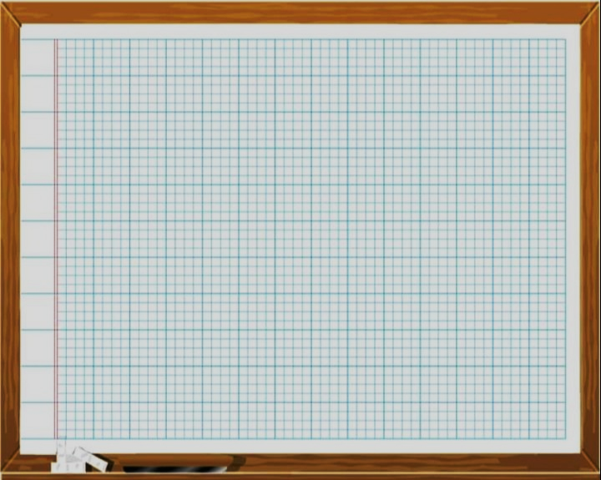
Thứ hai ngày 8 tháng 11 năm 2021
TǨn
Thực hành đo độ dài
Bài 1 (T. 47): Vẽ các đĲn thẳng:
A
7cm
B
C
12 cm
D
E
G
1 dm 2cm

Slide 17
Hãy nêu cách thực hiện vẽ một đoạn thẳng có độ dài cho trước?
- Đặt thước, kẻ một đoạn thẳng bắt đầu từ vạch ghi số 0 đến vạch ghi số đo độ dài cho trước của đoạn thẳng.
- Nhấc thước, ghi tên ở 2 đầu đoạn thẳng vừa vẽ. Ta được đoạn thẳng cần vẽ.

Slide 18


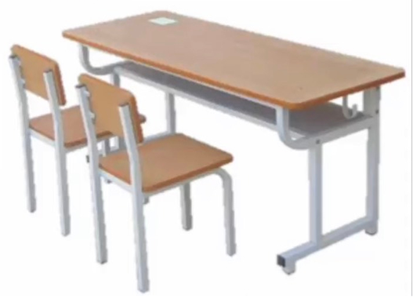
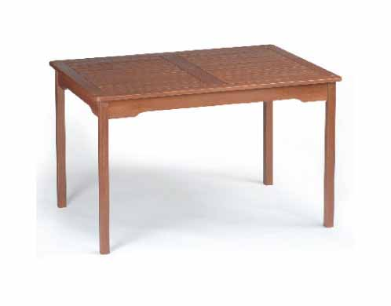
Bài 2 (T. 47). Thực hành:
Đo độ dài rồi cho biết kết quả đo:
a) Chiều dài cái bút của em;
b) Chiều dài mép bàn học ở nhà của em;
c) Chiều cao chân bàn học ở nhà của em.

Slide 19

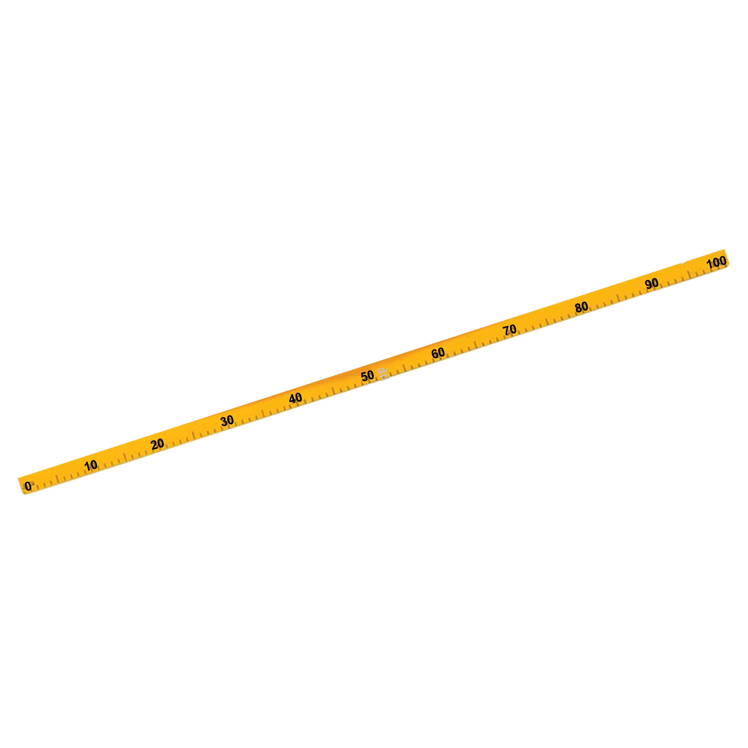

Một vài loại thước dùng để đo độ dài:
Thước thẳng

Slide 20

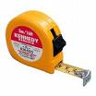
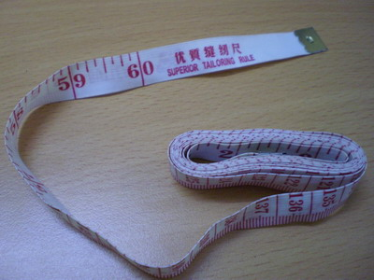
Một vài loại thước dùng để đo độ dài:
Thước dây

Slide 21
Bài 2 (T. 47). Thực hành:
Đo độ dài rồi cho biết kết quả đo:
a) Chiều dài cái bút của em;
13cm

Slide 22
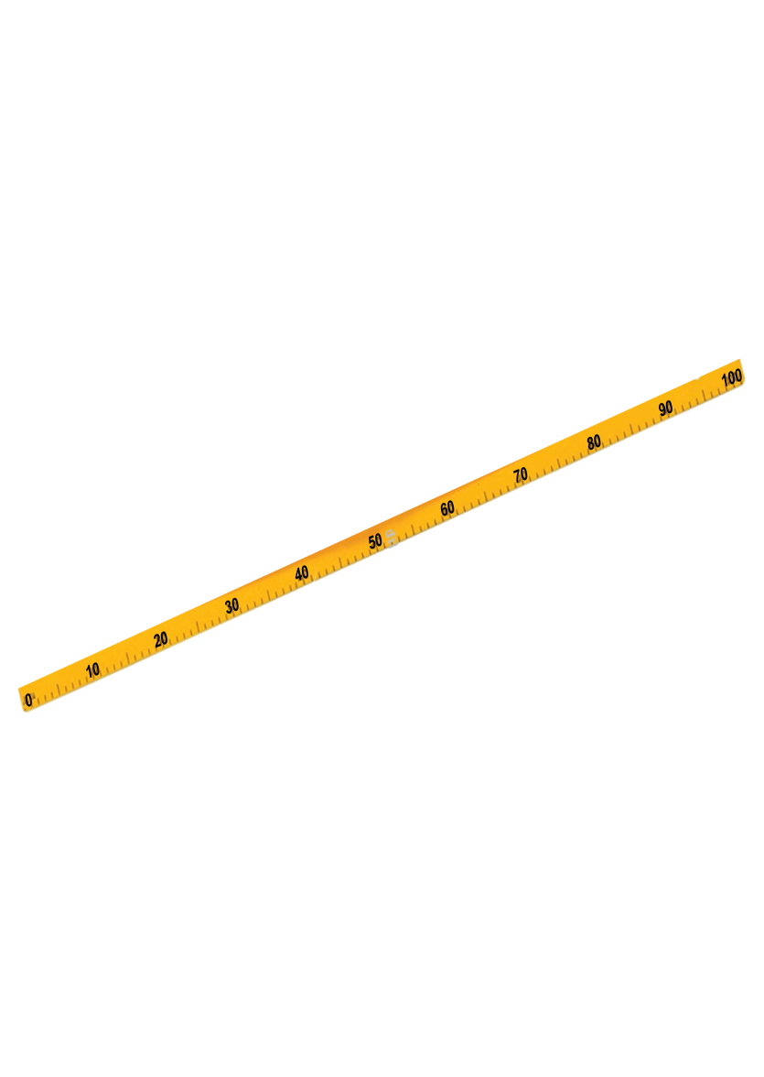
Bài 2 (T. 47). Thực hành:
Đo độ dài rồi cho biết kết quả đo:
b) Đo độ dài mép bàn học của em;
X
- Mép bàn học của em dài: 110cm.

Slide 23

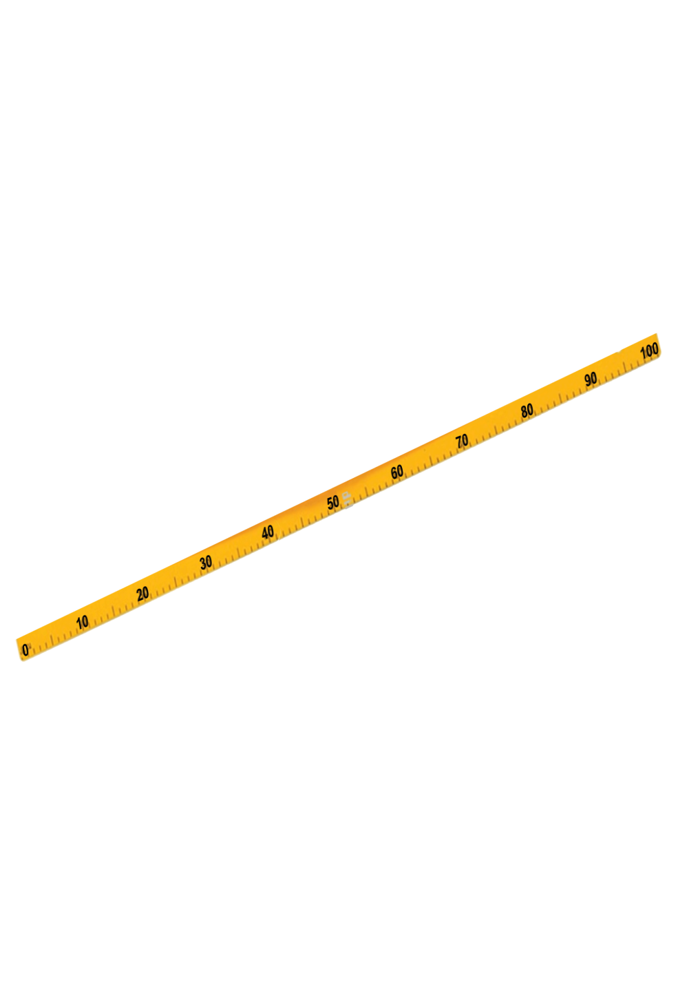
Bài 2 (T. 47). Thực hành:
Đo độ dài rồi cho biết kết quả đo:
c) Đo chiều cao chân bàn học của em.
c) Chân bàn học của em cao: 65cm

Slide 24
Ghi nhớ:
- Muốn đo độ dài 1 đồ vật ta làm thế nào?
- Áp sát thước vào vật cần đo, một đầu ứng với vạch ghi số 0. Đầu kia ứng với vạch ghi số nào, chính là độ dài của đồ vật đó.

Slide 25
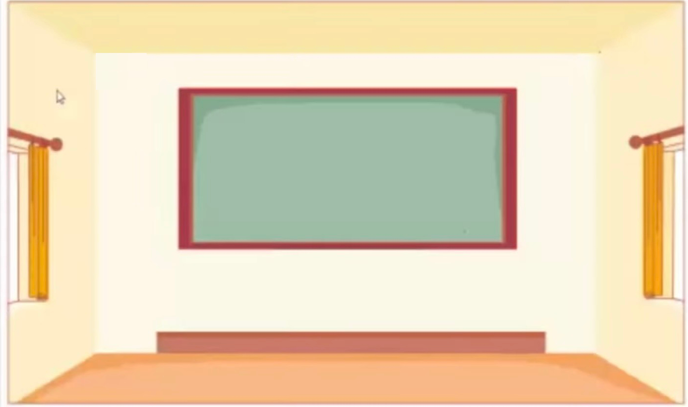
Bài 3 (T. 47): Ước lượng:
a) Bức tường lớp em cao khoảng bao nhiêu mét ?
b) Chân tường lớp em cao khoảng bao nhiêu mét ?
c) Mép bảng của lớp em dài khoảng bao nhiêu đề-xi-mét?
3m
30 dm
5m

Slide 26
Dặn dò
- Thực hành đo đồ vật.
- Chuẩn bị bài: Thực hành đo độ dài (tiếp theo)

Slide 27


Chúc các con luôn
mạnh khỏe, chăm ngoan.

